Slide 1


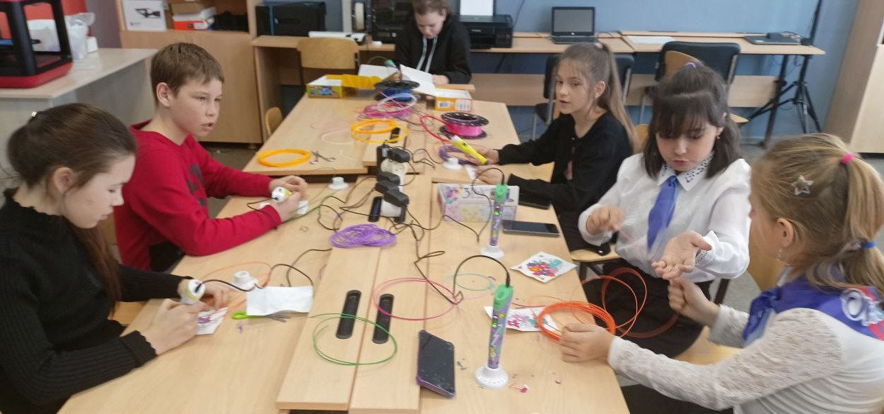
3Д технологии:
3д ручка в образовательном процессе
Каменьщикова Ирина Ивановна
учитель технологии
МОУ СОШ с.Фёдоровка им.И.С.гавва
Фёдоровский район Саратовская область

Slide 2

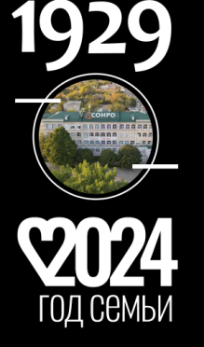
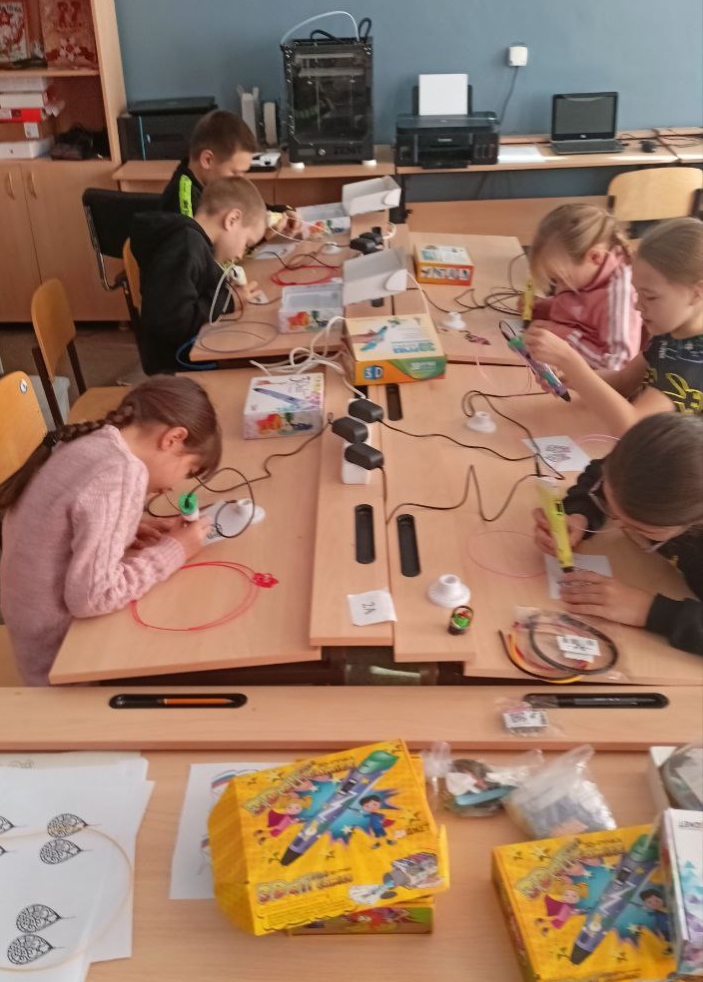
Новые технологии очень быстро входит в повседневную жизнь. Многие современные производства требуют знаний по черчению. Необходимы умения представлять форму, размер, пропорции объекта. 3 D ручка позволяет в отработке этих знаний и умений.
3 D ручка помогает в освоении этих навыков в «легкой» форме, даже в раннем школьном возрасте.
Простота использования и доступность 3 D ручки открывает широкие возможности для каждого ребенка.
Возможность креативно мыслить, придумывать что-то новое, используя доступные средства и обыденные вещи нужно развивать с самого детства. Одним из доступных способов такой творческой реализации, может служить 3 D ручка.

Slide 3


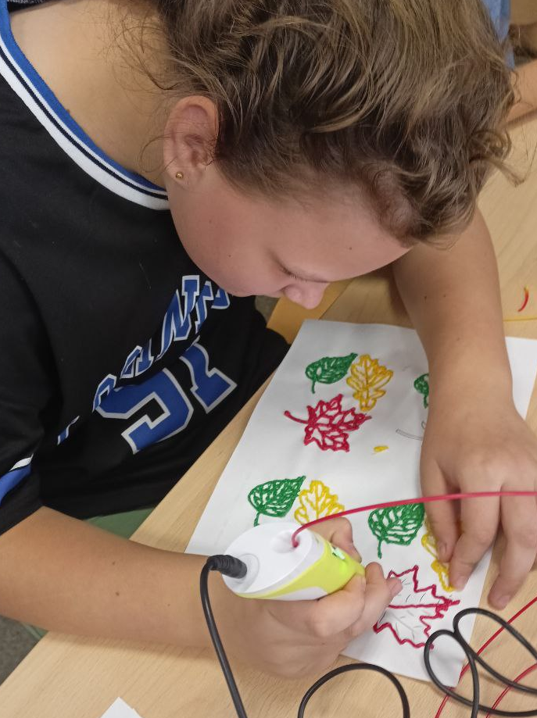
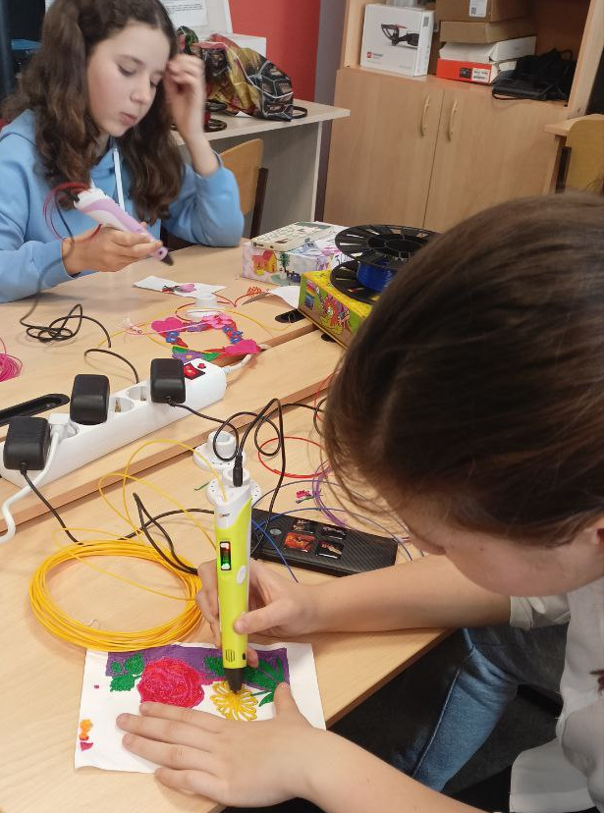
Рисование 3 D ручкой позволяет развивать такие способности, как – пространственное мышление, креативное восприятие, цветовосприятие. А так же усидчивость, аккуратность и терпение. Так как это новый вид творчества, нет никаких догм и правил правильности выполнения того или иного объекта. Ребенок абсолютно свободен в своем творчестве. Сам ищет приемы и способы, опираясь только на свою фантазию.
Еще один аспект развития творческого воображения –это использования на занятиях по рисованию 3 D ручкой предметов, не предназначенных для этих целей изначально. Ребенок может разглядеть необходимую форму для рисования в бытовых предметах, например в необычном флаконе духов увидеть объект для рисования. В голове проработать идею использования этого объекта, дополнить деталями, продумать, как и с помощью чего эти детали будут собираться. Ему останется только выполнить эскиз задуманного и приступить к работе.

Slide 4

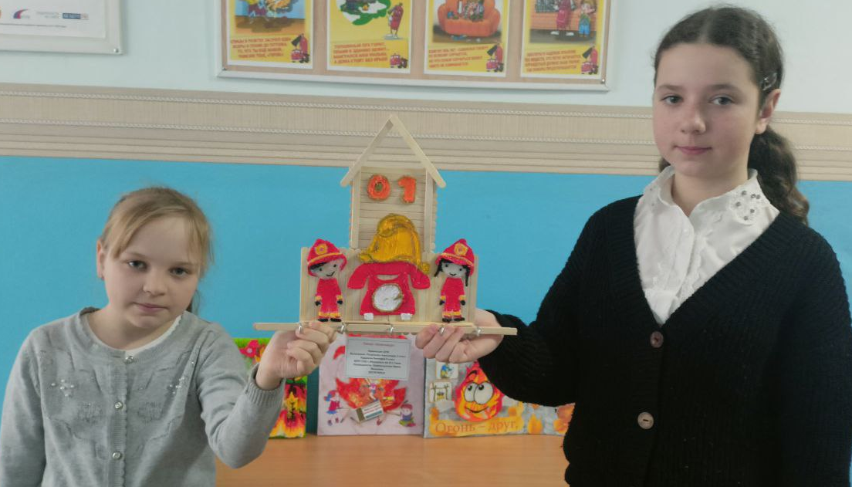

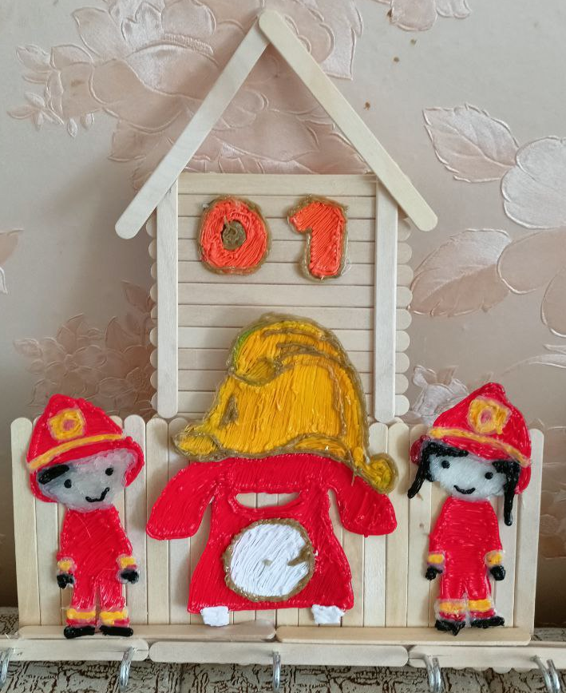
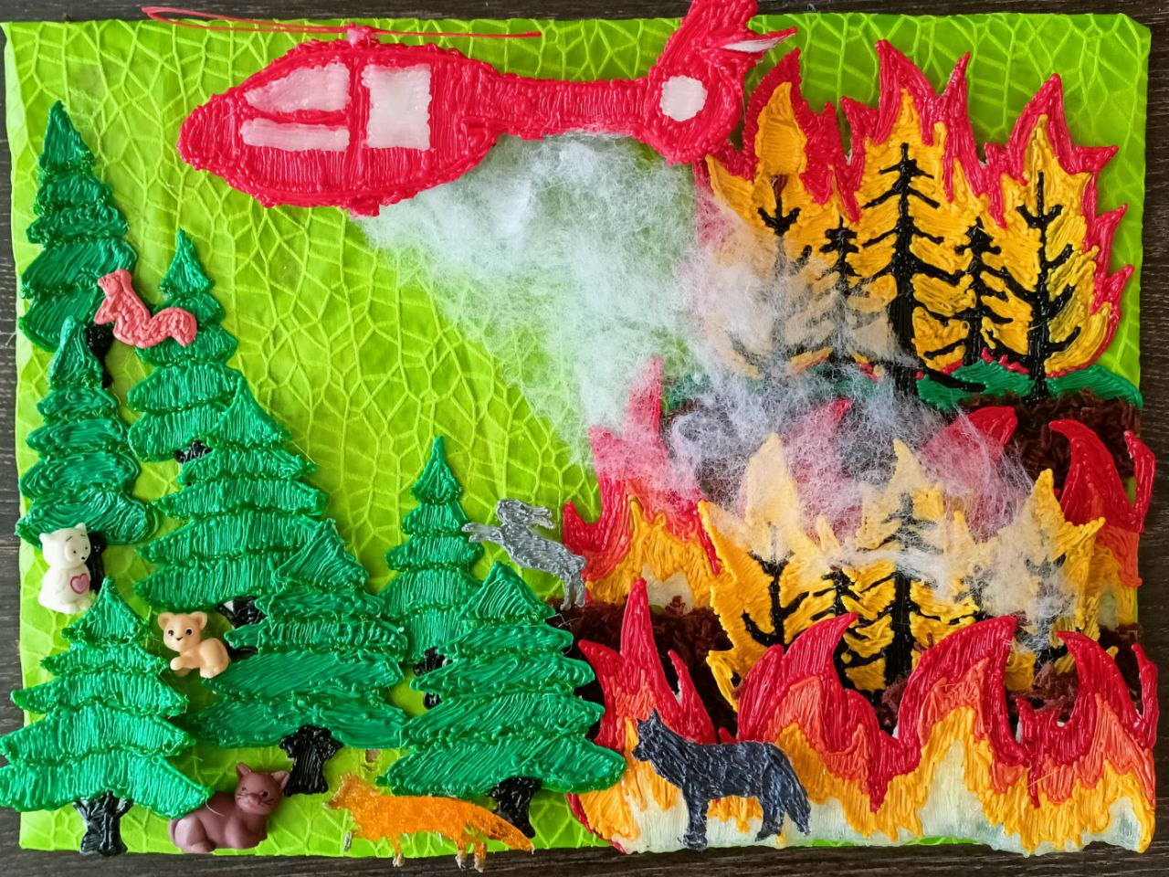
На мой взгляд «горячие» 3D-ручки целесообразно использовать на уроках технологии
по следующим разделам:
1. «Создание изделий из поделочных материалов» и «Художественные ремесла».
Можно создавать оригинальные сувениры, оригинальные фигурки и украшения.
2. «Моделирование».
3. «Конструирование геометрических тел» при изучении блока «Черчение».
Выполнение куба, параллепипеда, пирамиды, призмы и др. объемных геометрических тел.
4. «Архитектурный проект». Возможность создания архитектурных сооружений:
здания, мосты, башни и др., предметов техники: машины, велосипеды, коляски, самолеты и т.д.
5. «Интерьер жилого дома». Создание предметов интерьера – столы, стулья,
шкафы, диваны, посуда, вазы, цветы и т.д.

Slide 5

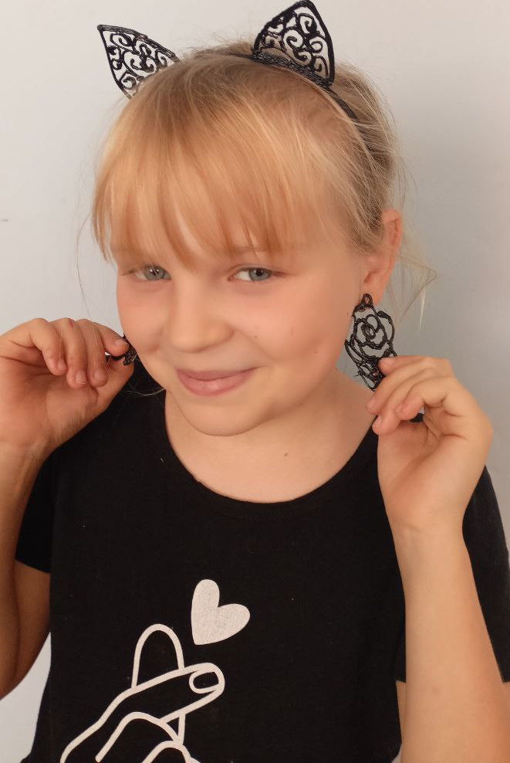
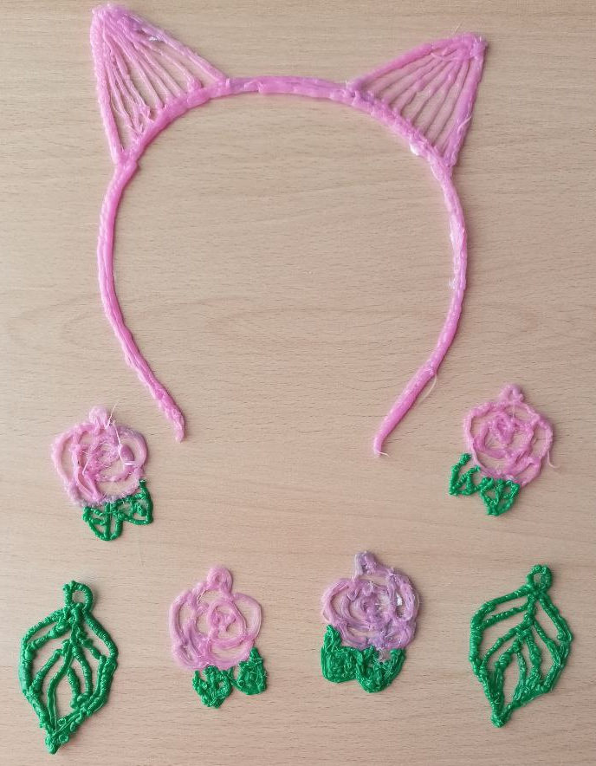
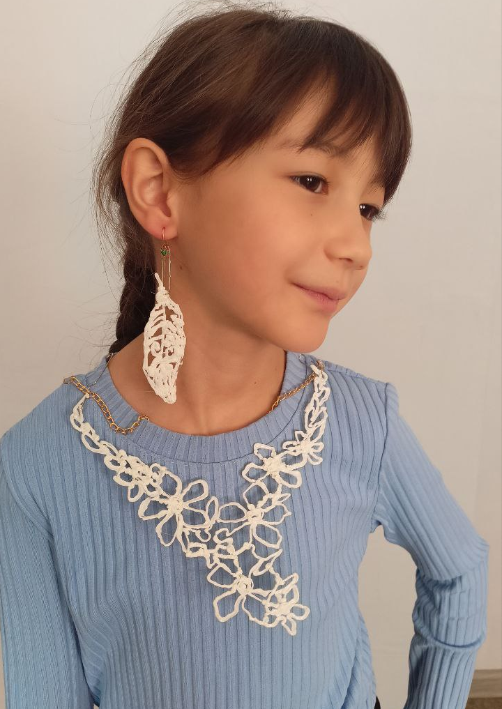
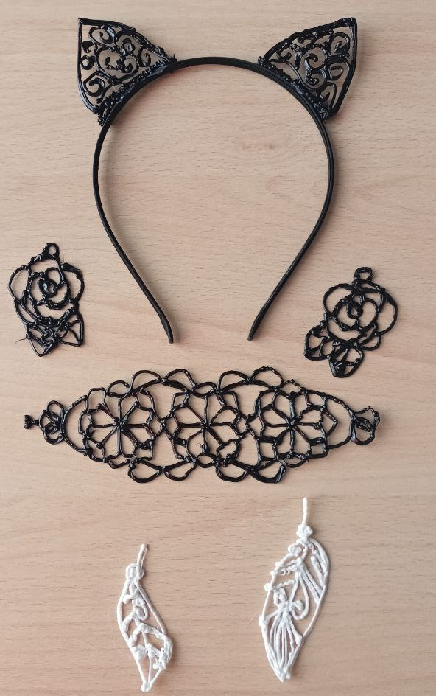
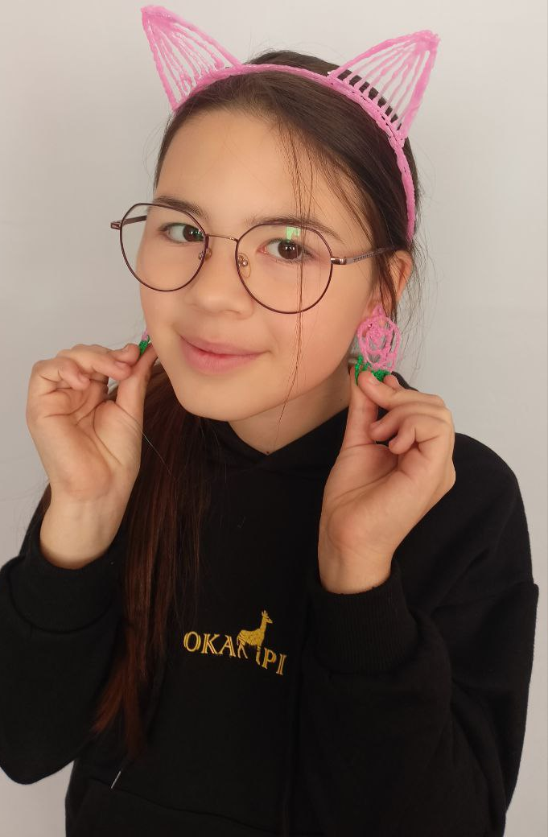
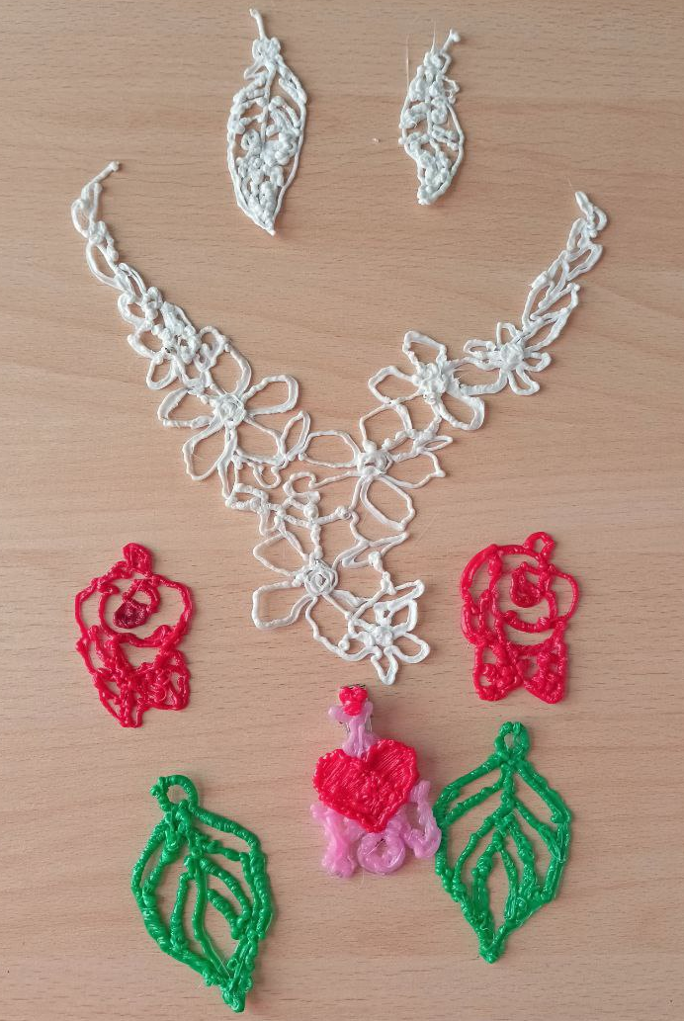
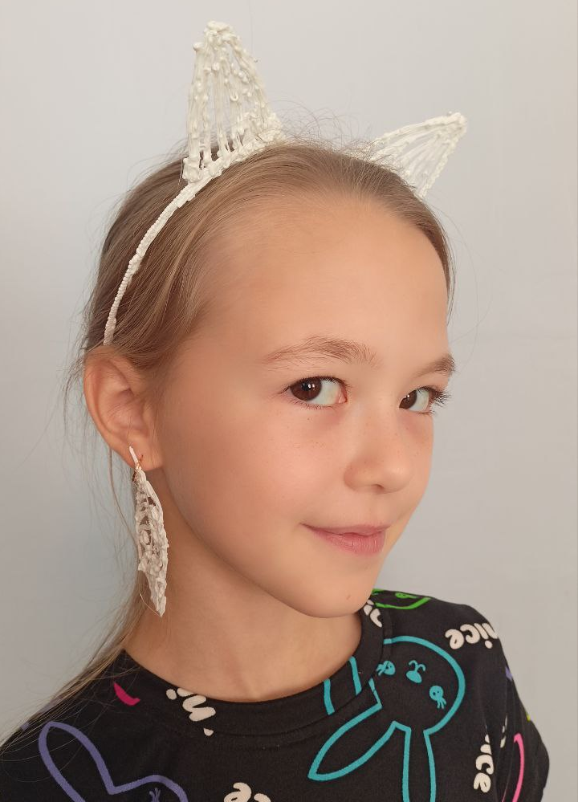

Slide 6
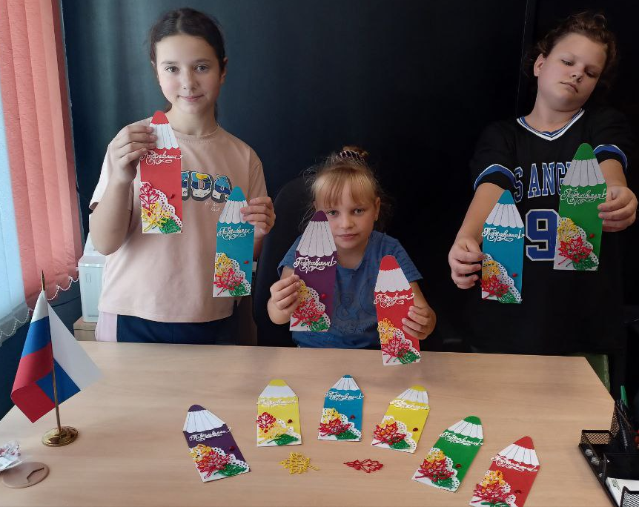
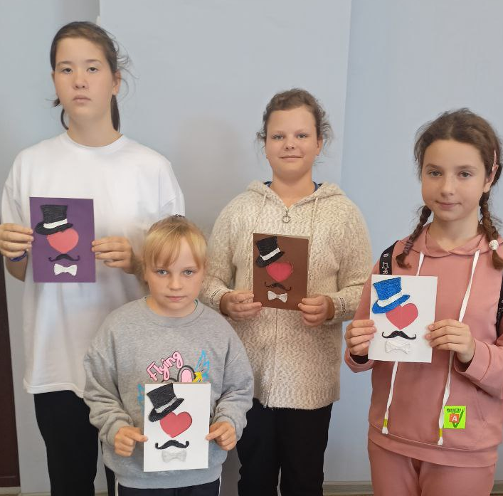
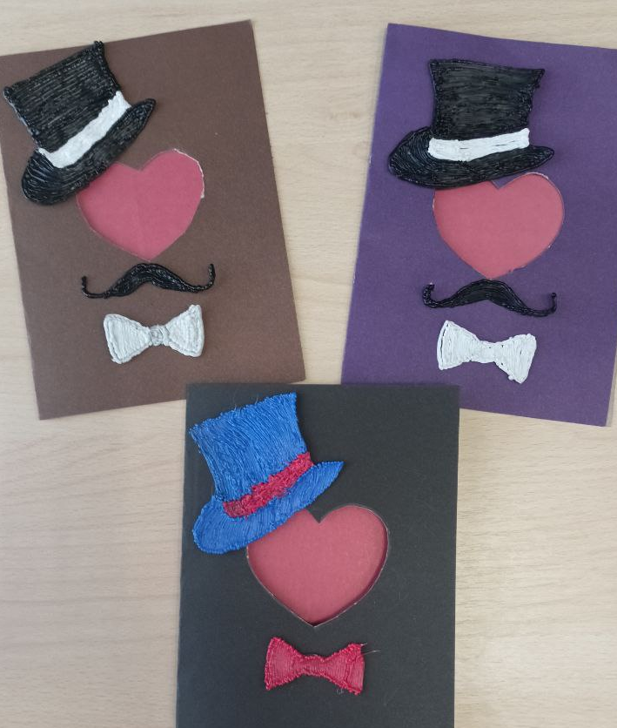
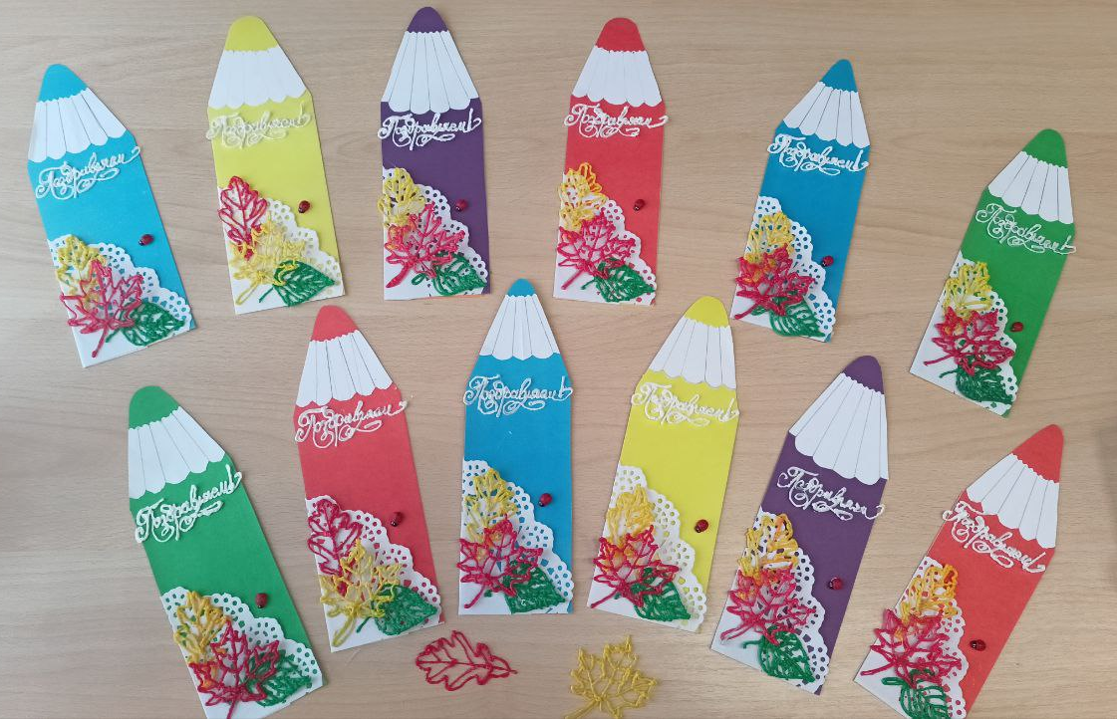
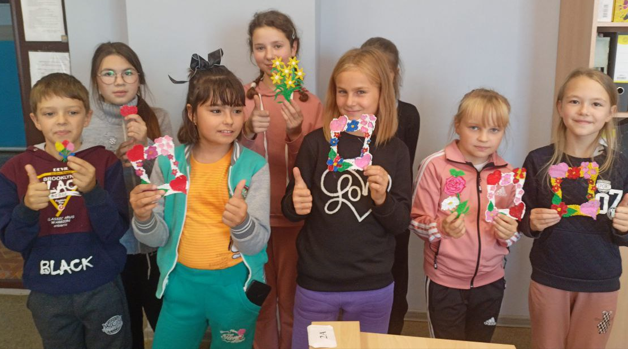
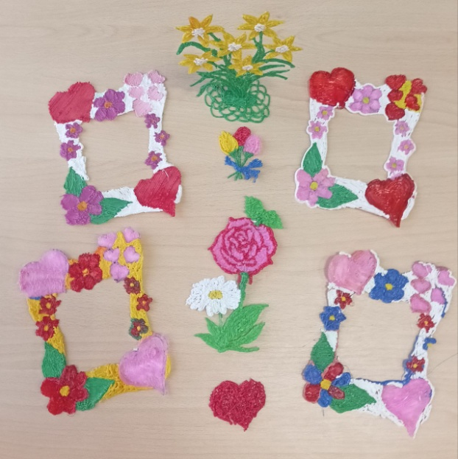

Slide 7
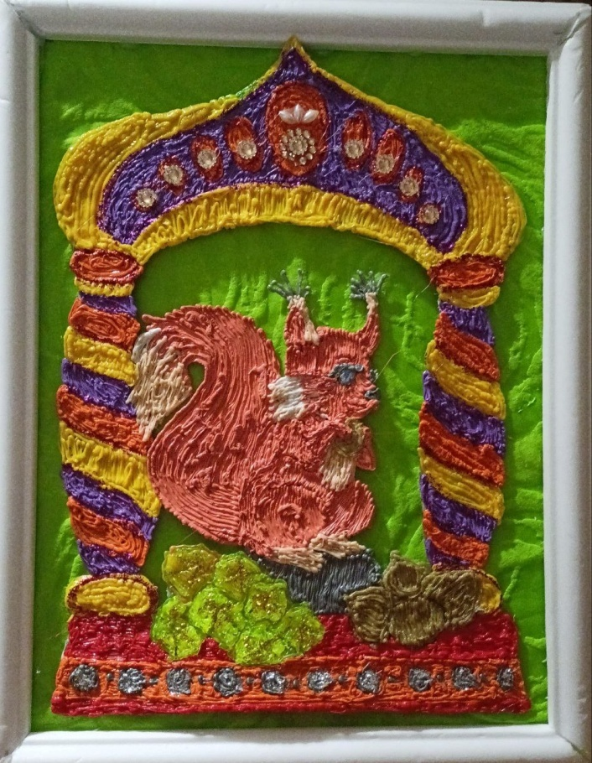
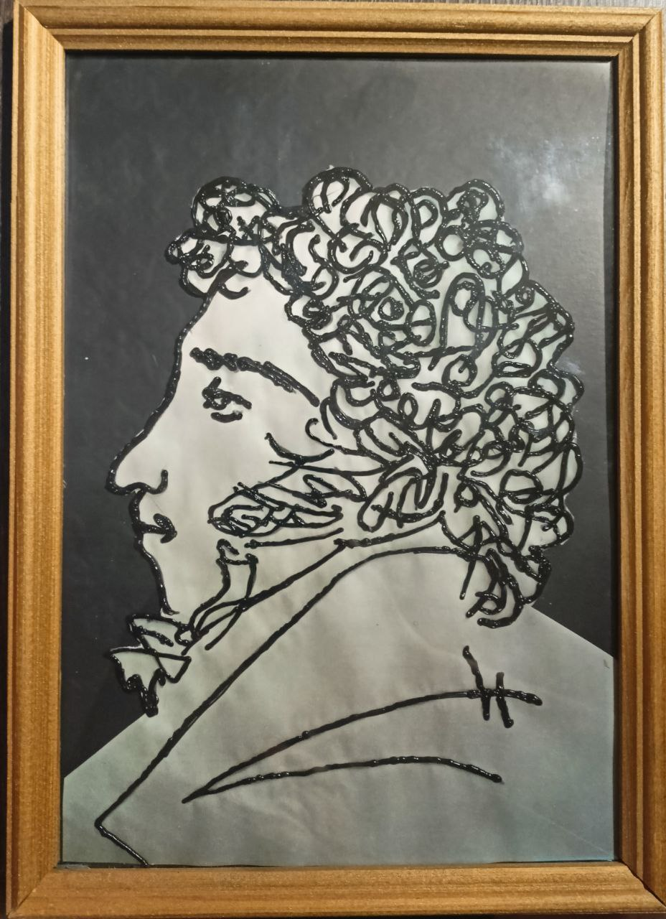
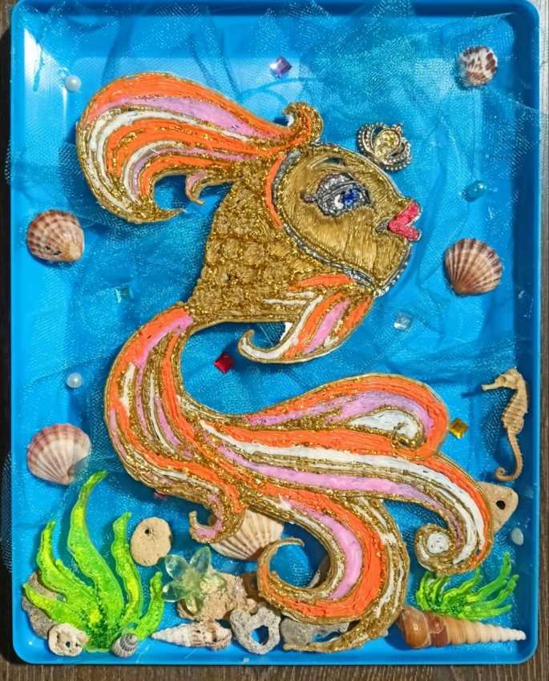
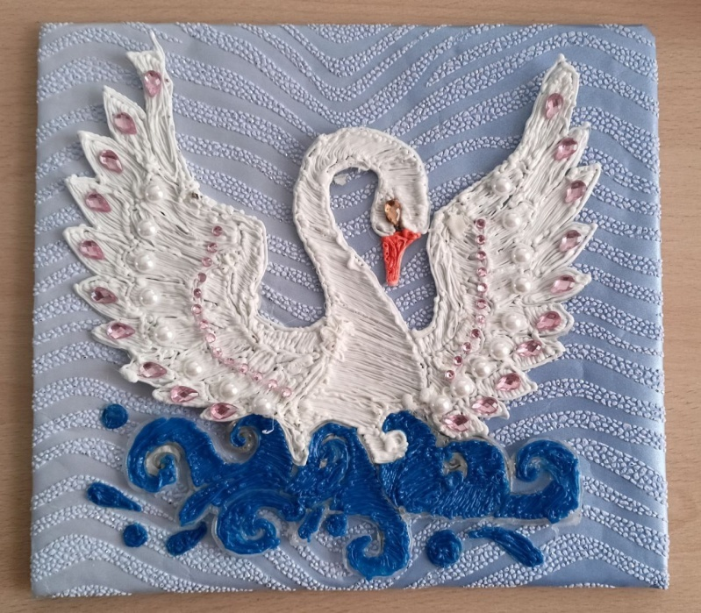

Slide 8


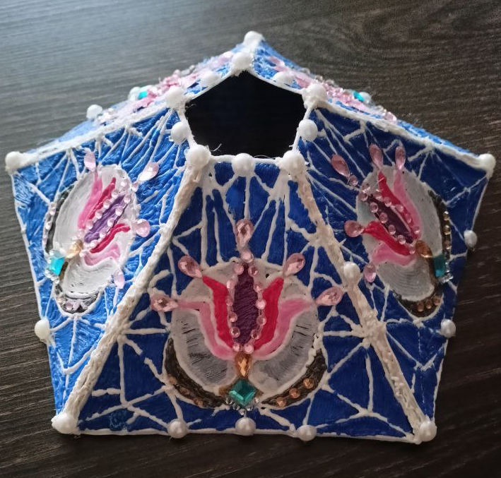


СПАСИБО ЗА ВНИМАНИЕ!

